Slide 1
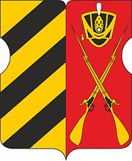
Отчет о выполнении мероприятий, выполненных в 2022 году за счет привлеченных средств с платных парковок на территории района Дорогомилово

Slide 2
Благоустройство территорий в 2022 году за счет привлеченных средств с платных парковок на территории района Дорогомилово
Комплексное благоустройство
№ пп | Адрес
1 | Кутузовский пр-т., д. 30
2 | Кутузовский пер., д. 3; Студенческая ул., д. 34, д. 38
3 | Сквер по ул. 1812 года
4 | Кутузовский пр-т д. 33
Работы по повышению безопасности дорожного движения
№ пп | Адрес
1 | Можайский переулок
2 | Генерала Ермолова д. 2
3 | Генерала Ермолова д. 6
Разработка проектно-сметной документации
№ пп | Адрес
1 | Кутузовский пр-т., д. 18
2 | Кутузовский пр-т., д. 24
3 | наб. Тараса Шевченко, д. 15
Реконструкция контейнерных площадок
№ пп | Адрес
1 | ул. Студенческая, д. 42
2 | ул. Студенческая, д. 44/28
3 | Кутузовский пр-т, д. 35
4 | ул. Студенческая, д. 38
5 | ул. Киевская
Реконструкция детских и спортивных площадок
№ пп | Адрес
1 | Дохтуровский пер., д. 2, 4; Студенческая ул., д. 17
2 | Студенческая ул., д. 19, корп. 4
3 | Резервный проезд, д. 2/8
4 | ул. Студенческая, д. 18
Дополнительные работы на дворовых территориях
№ пп | Вид работ
1 | Установка урн для экскрементов
2 | Установка водоотводящих лотков

Slide 3
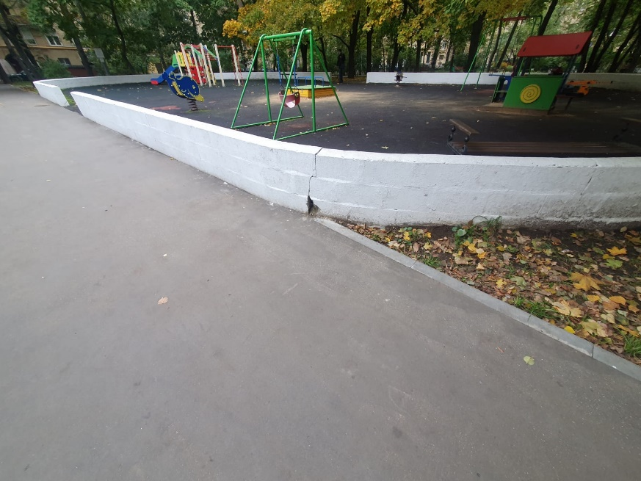
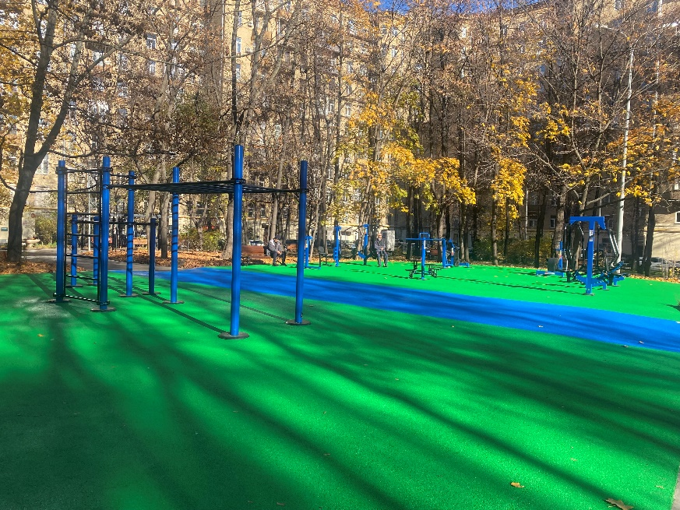
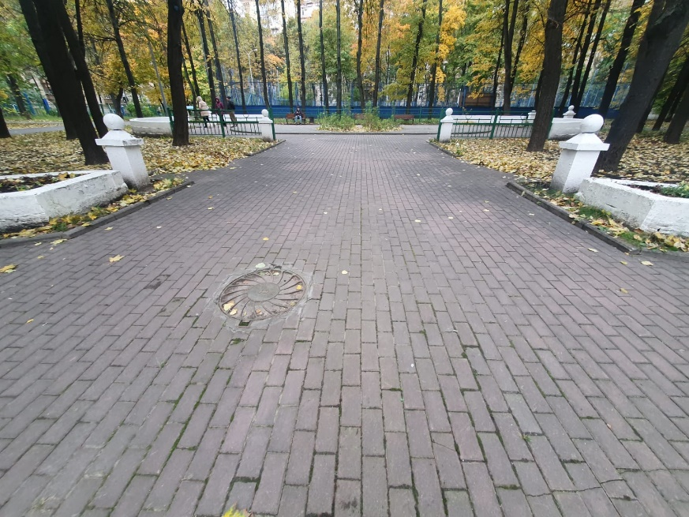
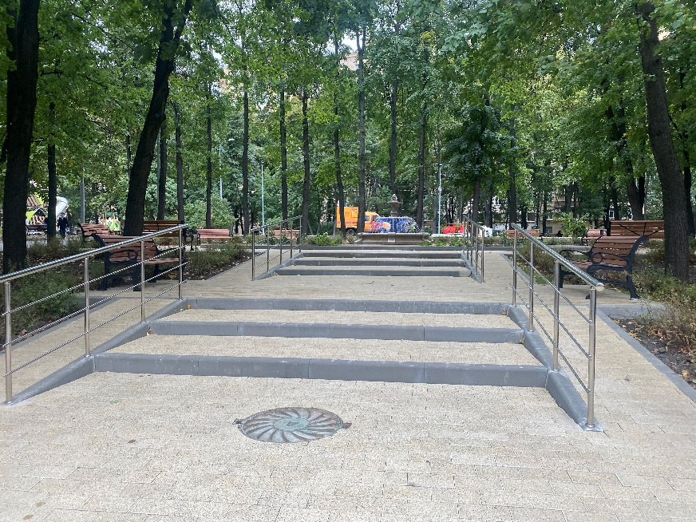
Кутузовский проспект, д. 30
До После
Выполненные работы:
Виды работ | Ед. изм. | Кол-во
Замена/установка бортового камня | 727,00 | п.м.
Установка бортового магистрального камня 100*60*18 | 14,00 | п.м.
Ремонт асфальтобетонного покрытия вдоль детской площадки | 130,00 | кв.м.
Замена асфальтобетонного покрытия хоккейной площадки | 1 152,00 | кв.м.
Устройство асфальтобетонного покрытия дорожно-тропиночной сети | 154,00 | кв.м.
Замена травмобезопасного покрытия на детской площадке | 775,50 | кв.м.
Замена травмобезопасного покрытия в зоне для занятия спортом | 353,00 | кв.м.
Устройство травмобезопасного покрытияна детской площадке | 273,50 | кв.м.
Замена/устройство плиточного покрытия | 276,00 | кв.м.
Ремонт ограждения с колоннами | 1,00 | шт.
Установка чугунного ограждения | 90,00 | п.м.
Установка газонного металлического ограждения | 471,50 | п.м.
Ремонт ограждения вокруг детской площадки | 192,40 | кв.м.
Ремонт контейнерных площадок | 7,00 | шт.
Ремонт приямка напротив 20 подъезда на газоне | 1,00 | шт.
Ремонт колодцев | 1,00 | шт.
Установка МАФ (приствольная решетка - 1 шт. ограничительные столбики 50 шт., монтаж игрового комплекса) | 52,00 | шт.
Посадка деревьев | 20,00 | шт.
Посадка кустарников | 194,00 | шт.
Живая изгородь вокруг детской площадки (чубушник) | 700,00 | шт.
Устройство цветников из многолетников | 82,00 | кв.м.
Ремонт/устройство посевного газона | 9 512,00 | кв.м.
Устройство водосточных лотков | 128,60 | п.м.
Устройство хромированных перил | 20,00 | п.м.
Устройство фонтана | 1,00 | шт.

Slide 4
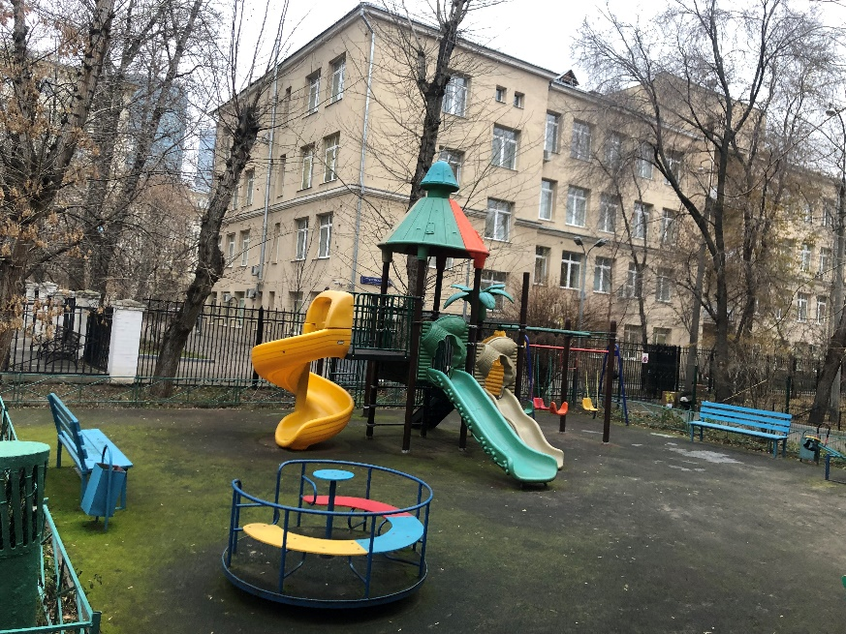
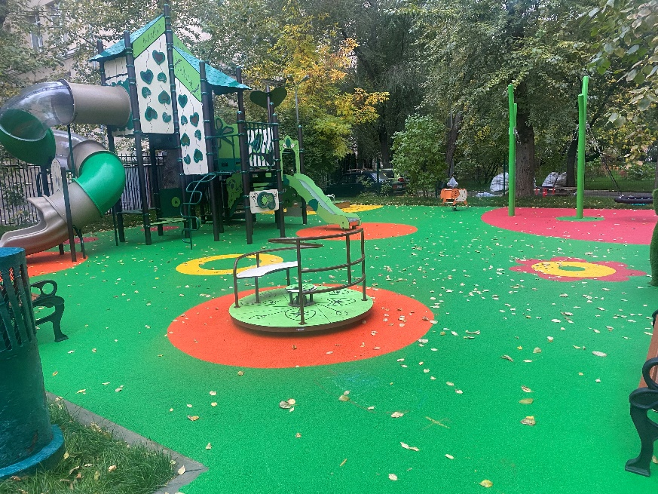
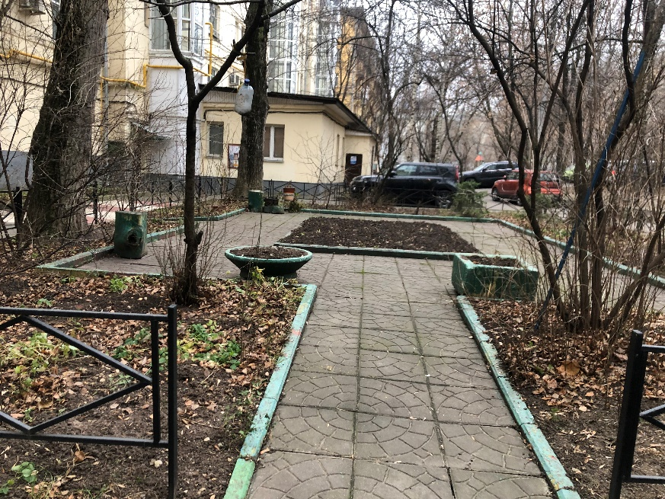
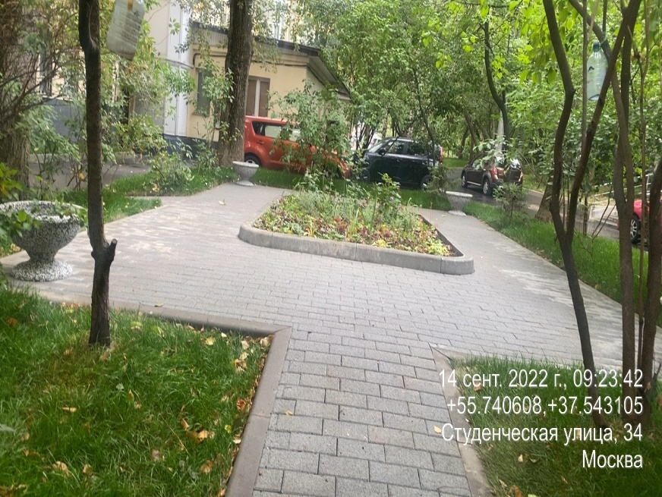
ул. Студенческая, д. 34, 38, Кутузовский переулок, д. 3
До После
Выполненные работы:
Виды работ | Ед. изм. | Кол-во
Замена бортового камня дорожного | 891 | п.м.
Установка бортового камня 100*60*18 | 35 | п.м.
Замена асфальтобетонного покрытия проездов | 1113 | кв.м.
Замена покрытия дорожно-тропиночной сети из тротуарной плитки | 50 | кв.м.
Устройство дорожно-тропиночной сети из асфальтобетона | 364 | кв.м.
Замена травмобезопасного покрытия на детских площадках | 416 | кв.м.
Замена травмобезопасного покрытия на спортивных площадках | 247 | кв.м.
Устройство гранитного отсева на спортивной площадке | 77 | кв.м.
Устройство водоотводных лотков | 116 | п.м.
Посадка деревьев | 1 | шт.
Посадка кустарников | 170 | шт.
Устройство цветников из многолетников | 59,3 | кв.м.
Устройство рулонного газона | 3394 | кв.м.
Установка палисад бетонных | 32,5 | п.м.
Ремонт горловин колодцев | 5 | шт.
Установка газонного ограждения высотой 0,5м | 232 | п.м.
Монтаж топиари, вазонов и цветочниц | 15 | шт.
Устройство хромированных перил | 10 | п.м.
Установка декорирующих кожухов воздуходувов | 4 | шт.
Демонтаж и монтаж существующего гранитного борта | 13 | п.м.
Установка имеющихся баскетбольных щитов | 2 | шт.
Установка имеющегося ограждения спортивной площадки | 60 | п.м.

Slide 5
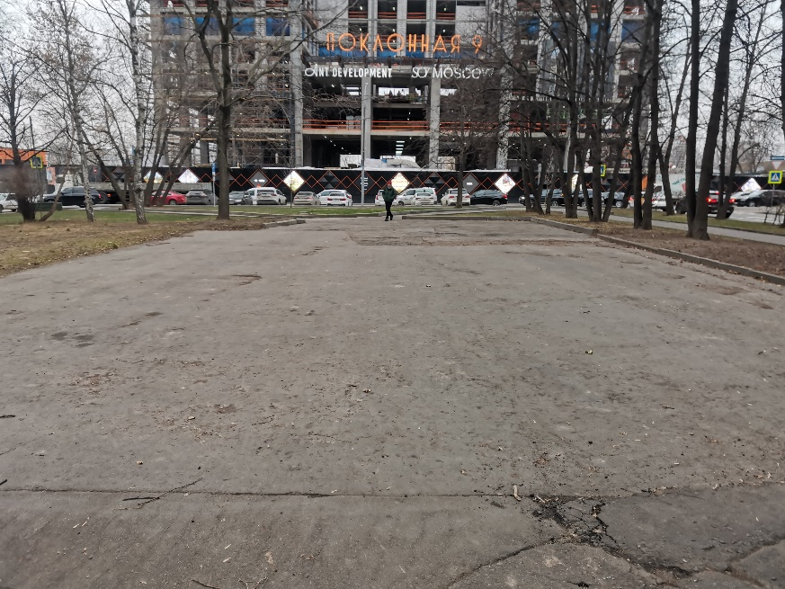
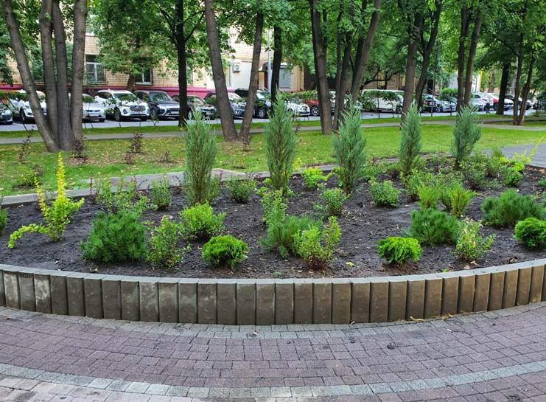
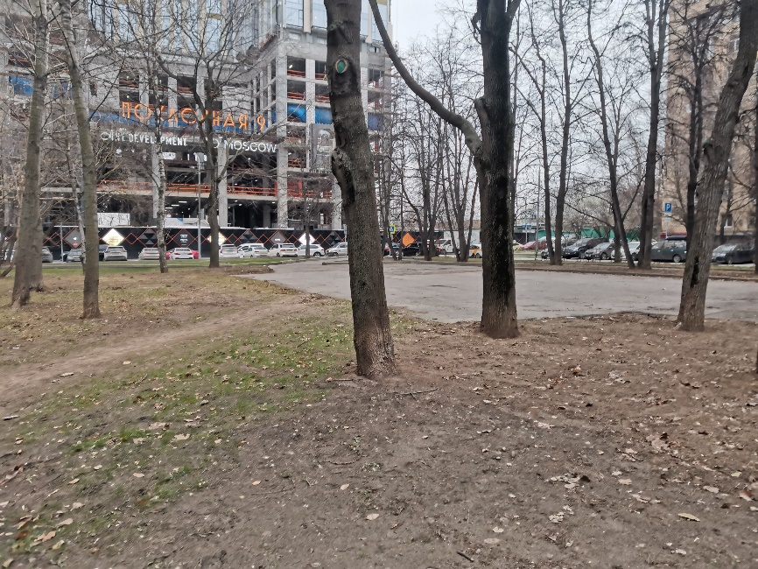
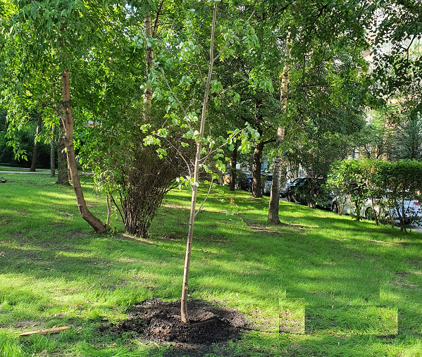
Сквер по ул. 1812 года
До После
Выполненные работы:
Виды работ | Ед. изм. | Кол-во
Замена/установка бортового камня | 517,00 | п.м.
Замена асфальтобетонного покрытия дорожно-тропиночной сети | 183,00 | кв.м.
Замена/устройство плиточного покрытия | 468,00 | кв.м.
Устройство газона | 42,00 | кв.м.
Устройство пошаговой дорожки из бетонных плит | 10,00 | кв.м.
Посадка деревьев | 16,00 | шт.
Посадка кустарников | 198,00 | шт.
Ремонт/устройство посевного газона | 2 309,00 | кв.м.
Устройство каменистого сада | 3,00 | кв.м.
Устройство палисад бетонных | 24,70 | п.м.
Ремонт горловин колодцев | 6,00 | шт.
Установка ограждения газонного | 160,00 | п.м.
Установка МАФ (урна для экскриментов, вазоны) | 5,00 | шт.

Slide 6
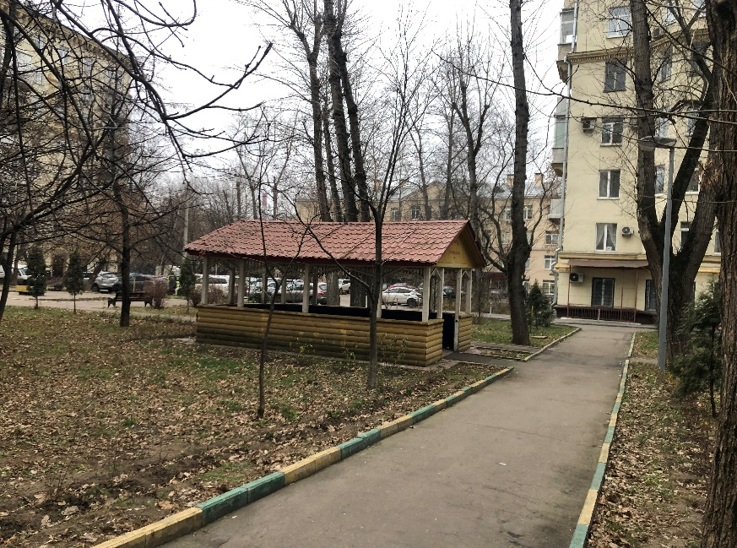
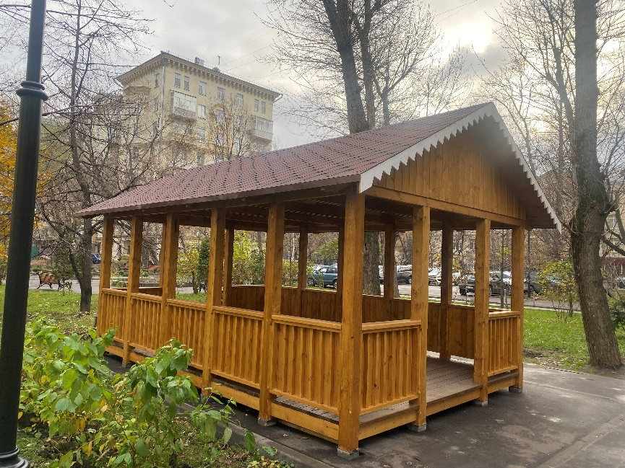
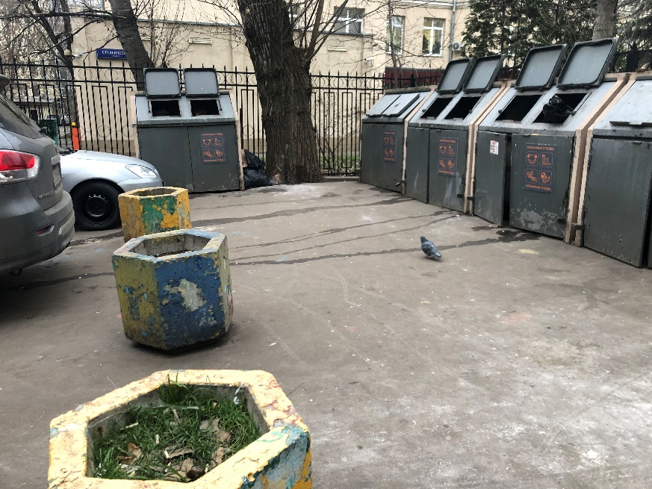
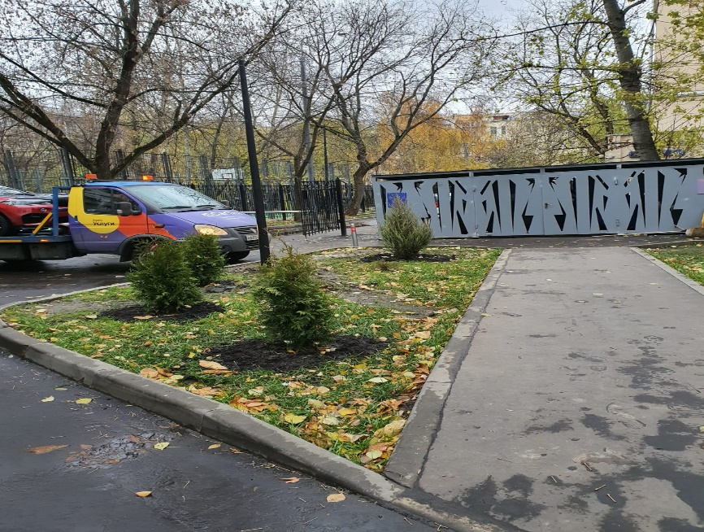
Кутузовский проспект, д. 33
До После
Выполненные работы:
Виды работ | Ед. изм. | Кол-во
Замена бортового камня дорожного | 838 | п.м.
Ремонт бортового камня дорожного гранитного | 240 | п.м.
Устройство гидроизоляции в местах примыкания к зданиям и сооружениям | 276 | п.м.
Замена асфальтобетонного покрытия проездов | 450 | кв.м.
Замена покрытия дорожно-тропиночной сети из тротуарной плитки | 1357 | кв.м.
Замена покрытия дорожно-тропиночной сети из асфальтобетона | 800 | кв.м.
Замена травмобезопасного покрытия на детской площадки | 200 | кв.м.
Замена травмобезопасного покрытия на спортивной площадке | 120 | кв.м.
Посадка деревьев | 16 | шт.
Посадка кустарников | 167 | шт.
Посадка кустарников в однорядную живую изгородь | 35 | п.м.
Устройство цветников из многолетников | 53 | кв.м.
Устройство посевного газона | 8151 | кв.м.
Установка палисад бетонных | 44,4 | п.м.
Установка ограждения газонного | 521,6 | п.м.
Замена ограждения газонного высотой 2 м. | 19,5 | п.м.
Устройство контейнерной плошадки | 1 | шт.
Ремонт лестничных маршей гранитных | 6 | шт.
Устройство дренажного поглотительного колодца | 2 | шт.
Ремонт горловин колодцев | 4 | шт.
Установка декорирующих кожухов воздуходувов | 4 | шт.
Устройство водоотводных лотков | 143 | п.м.
Устройство водоотводных лотков (большие) | 28 | п.м.
Устройство беседки | 1 | шт.
Устройство фонтана | 1 | шт.
Устройство системы автополива | 1 | шт.

Slide 7
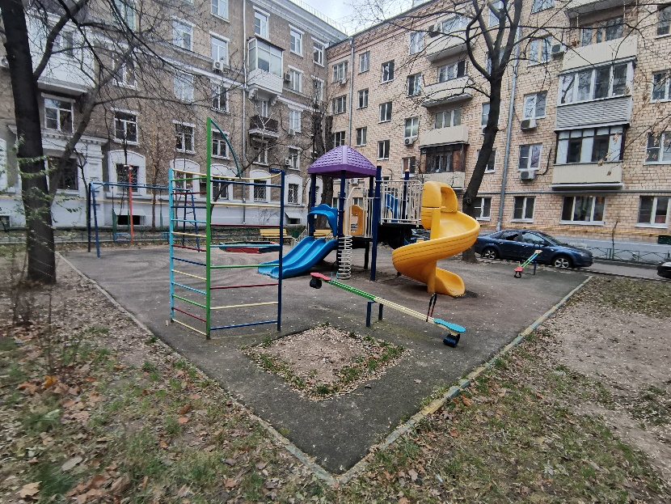
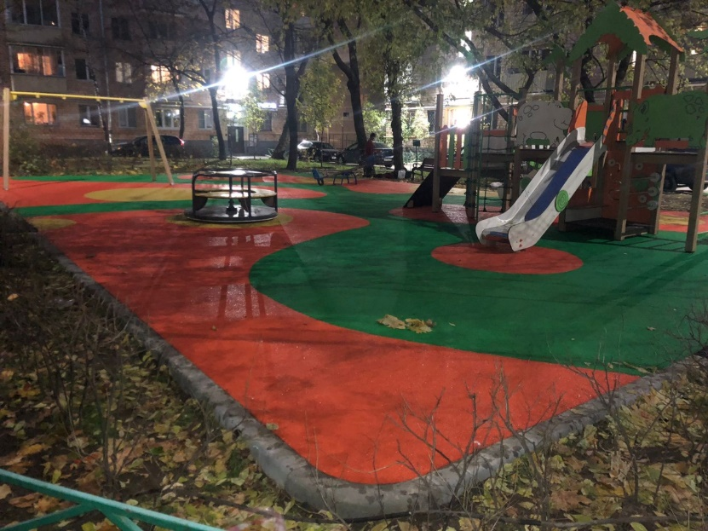
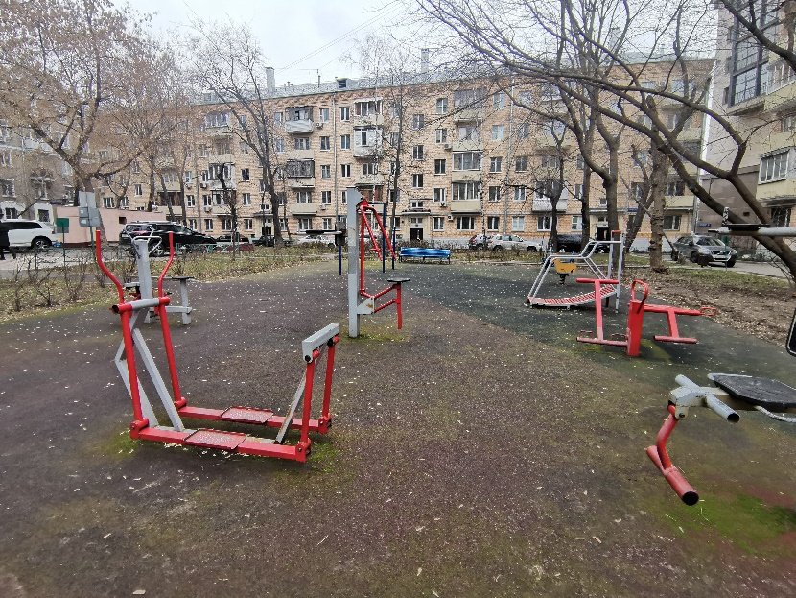
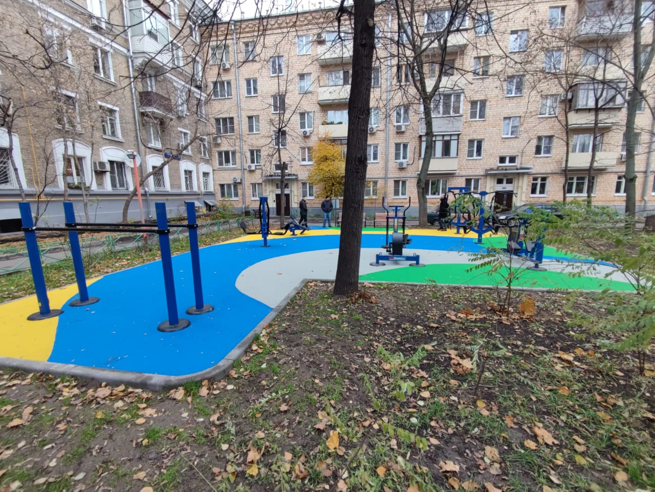
Дохтуровский пер., д. 2, 4; Студенческая ул., д. 17
Реконструкция детских и спортивных площадок
До После

Slide 8
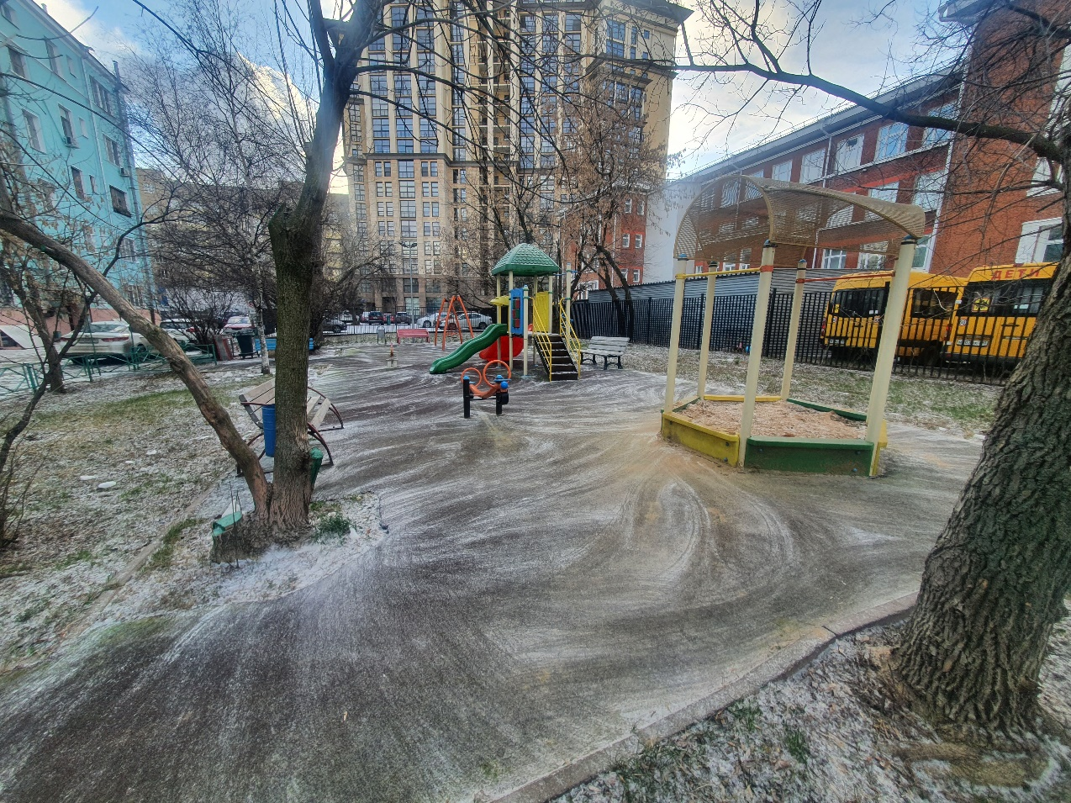
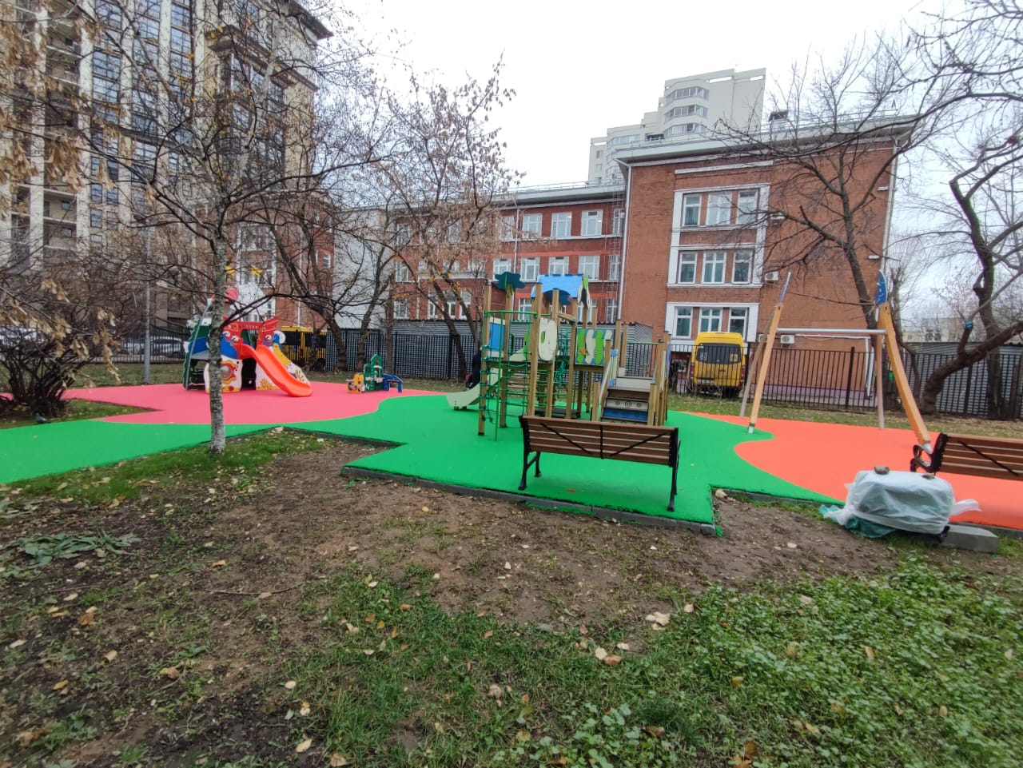
Студенческая ул., д. 19, корп. 4
Реконструкция детских и спортивных площадок
До После

Slide 9
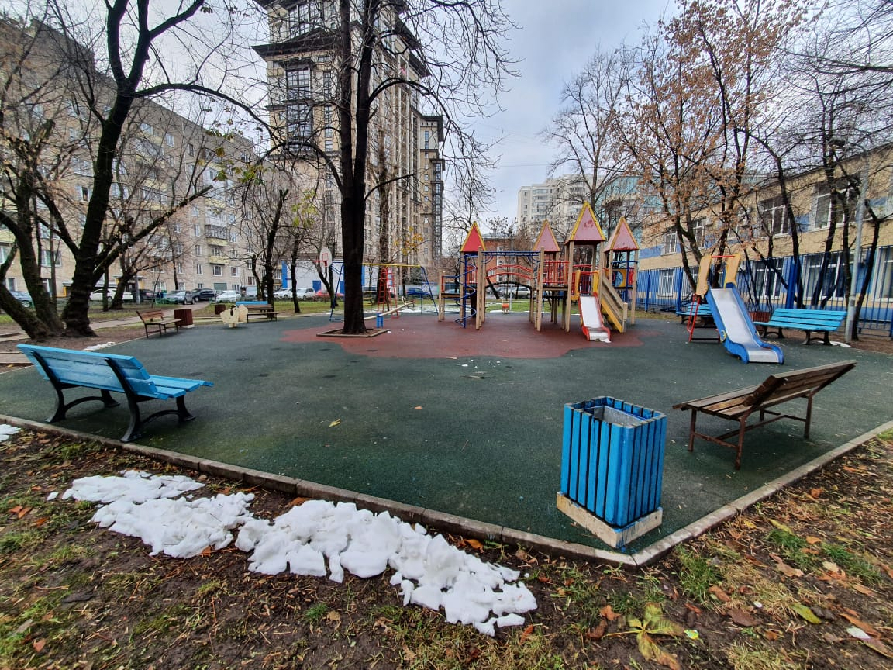
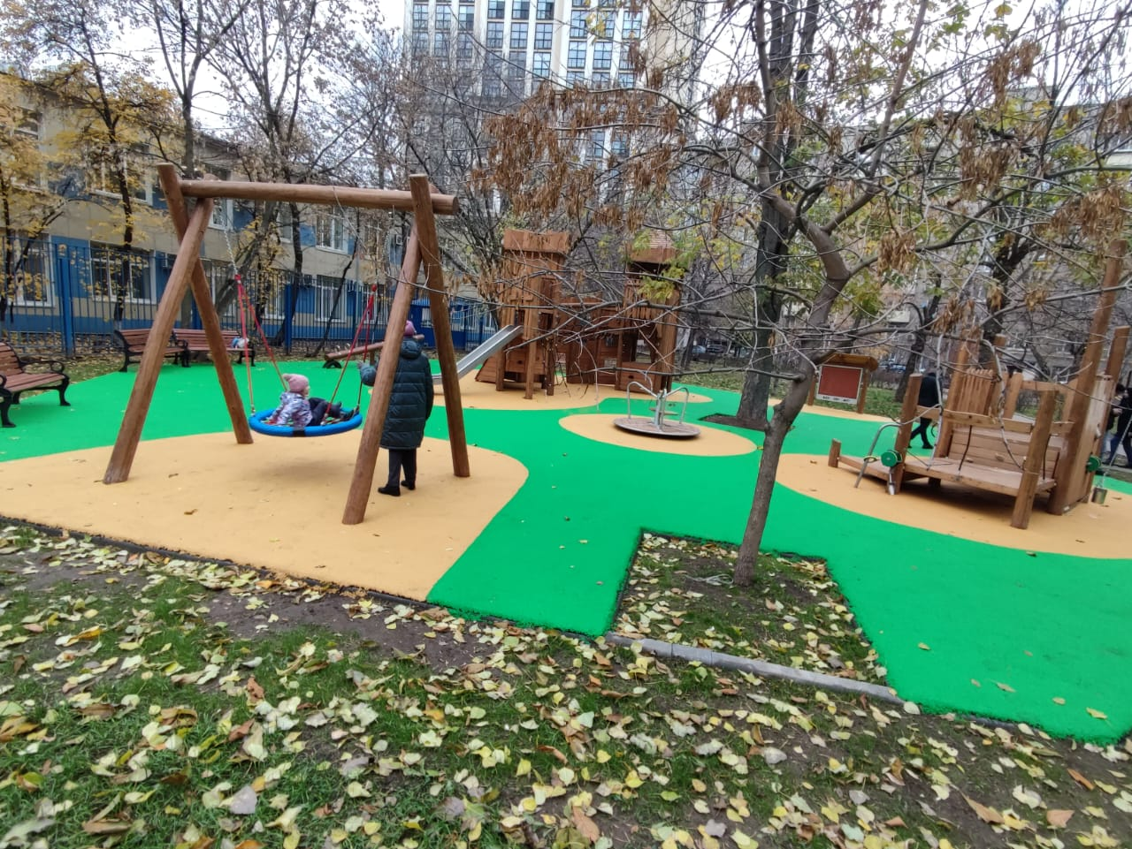
Резервный проезд, д. 2/8
Реконструкция детских и спортивных площадок
До После

Slide 10
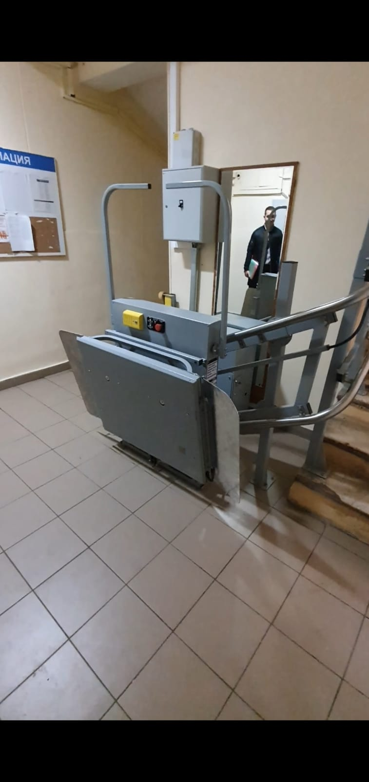
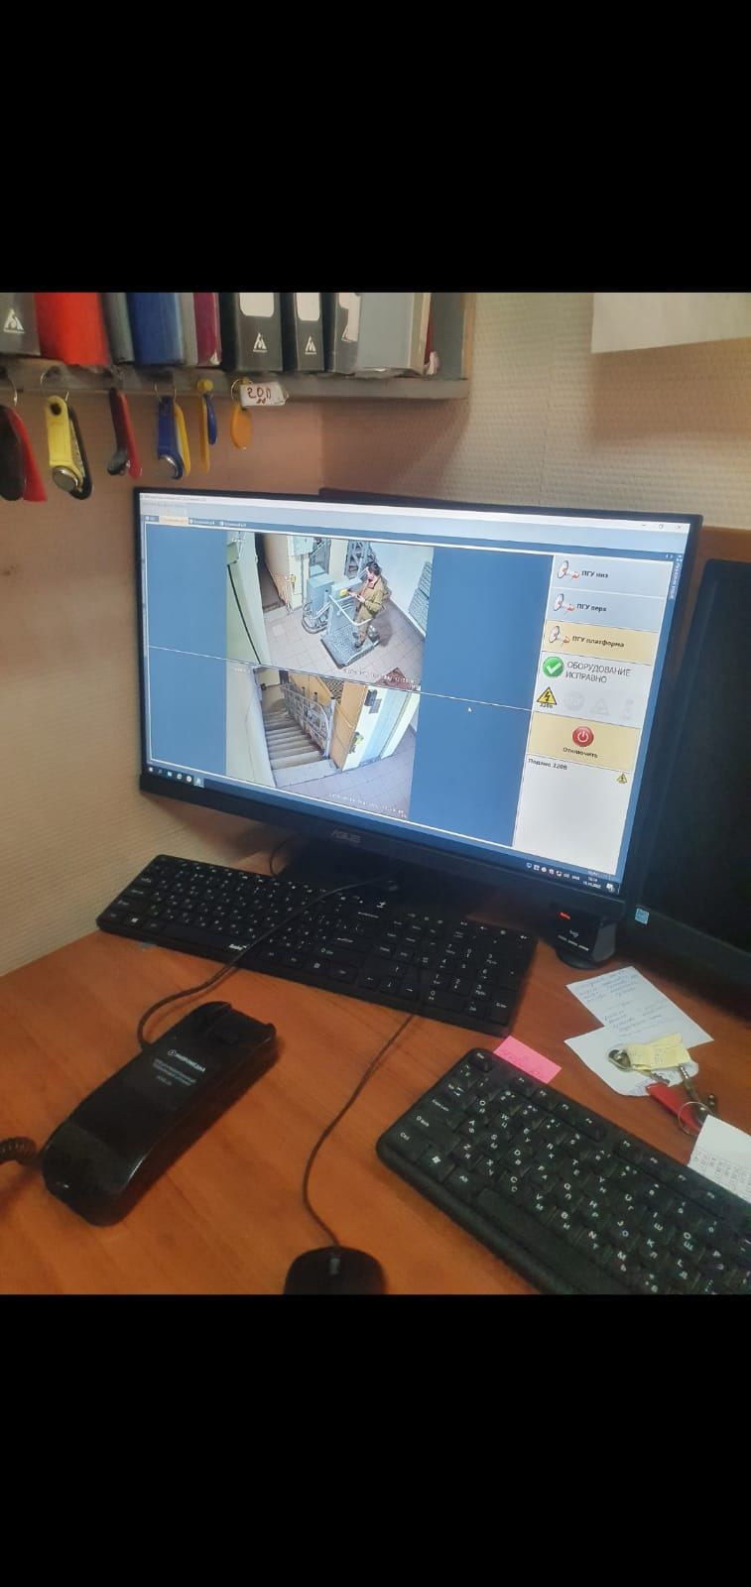
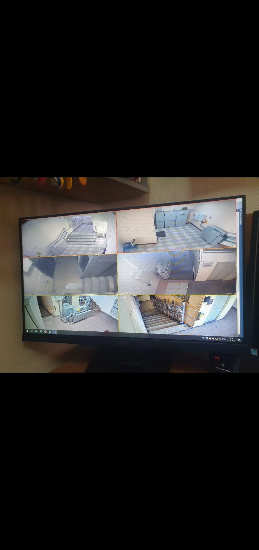
Кутузовский проспект, д. 30, под. 1
мероприятия по созданию условий безбарьерной среды для маломобильных групп населения

